Slide 1

縁日イベント企画書
株式会社4colors
キッズエンターテイメント事業部

Slide 2
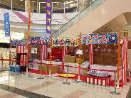
縁日イベント企画書
イベント概要
既存のお客様の中でも、3才から16才の子供連れを中心としたファミリー層。
ターゲット
・イベントタイトル
わくわく縁日
・営業パターン
①それぞれの縁日ブースにクリア目標を設定し、クリアしたブース数に応じて景品を渡す。
②各店舗ごとに金額を設定する。
・屋台の種類
＞スーパーボールすくい
＞ヨーヨーすくい
＞わなげ
＞射的
＞ストラックアウト
＞弓矢
＞千本釣り
昔ながらの伝統ある「縁日」を忠実に再現し、大人も子供も家族の皆様が一緒に楽しんで頂ける空間作りを致します。
コンセプト
コロナ禍の状況において、子供たちが楽しみにしている夏祭りの開催が各地で見送られているため、感染拡大防止策を施して安心して楽しめる「縁日」イベントを実施する。
狙い・目的
設営イメージ
1日あたり
平日 200名
休日 400名
目標

Slide 3
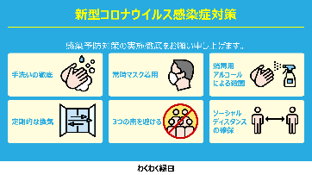
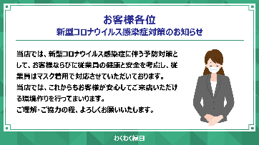
コロナ感染防止対策について
スタッフのフェイスガード着用
ソーシャルディスタンス
  1ブース1組まで制限
  エリア内の人数制限
各ブースにアルコールの設置
サーモグラフィによる来場者の検温管理
感染拡大防止啓発の表記
表記例
表記例

Slide 4
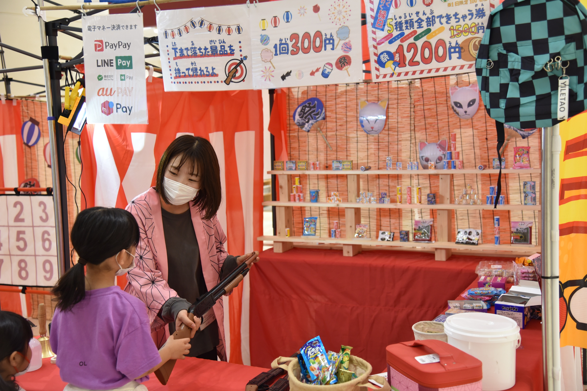
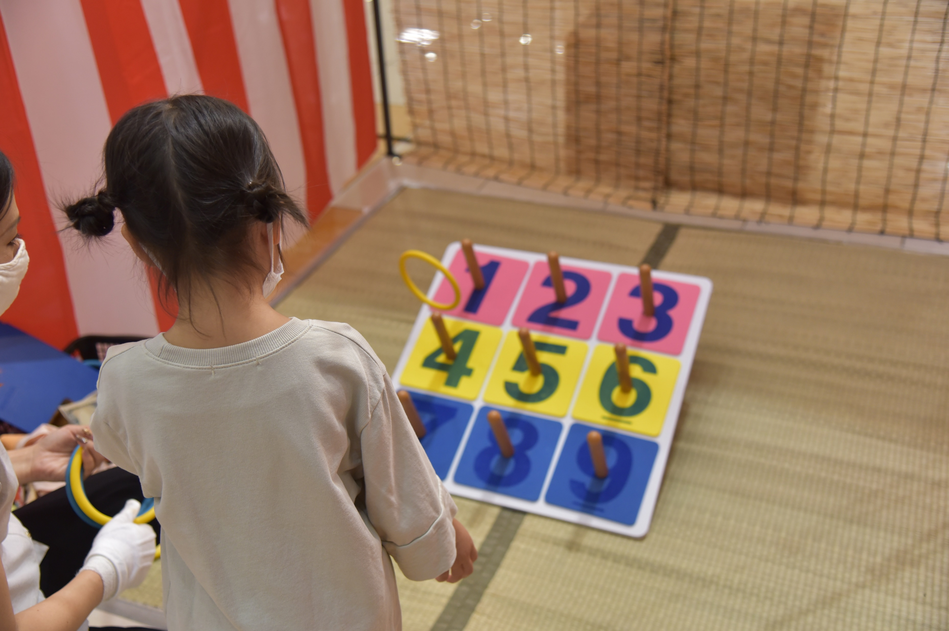
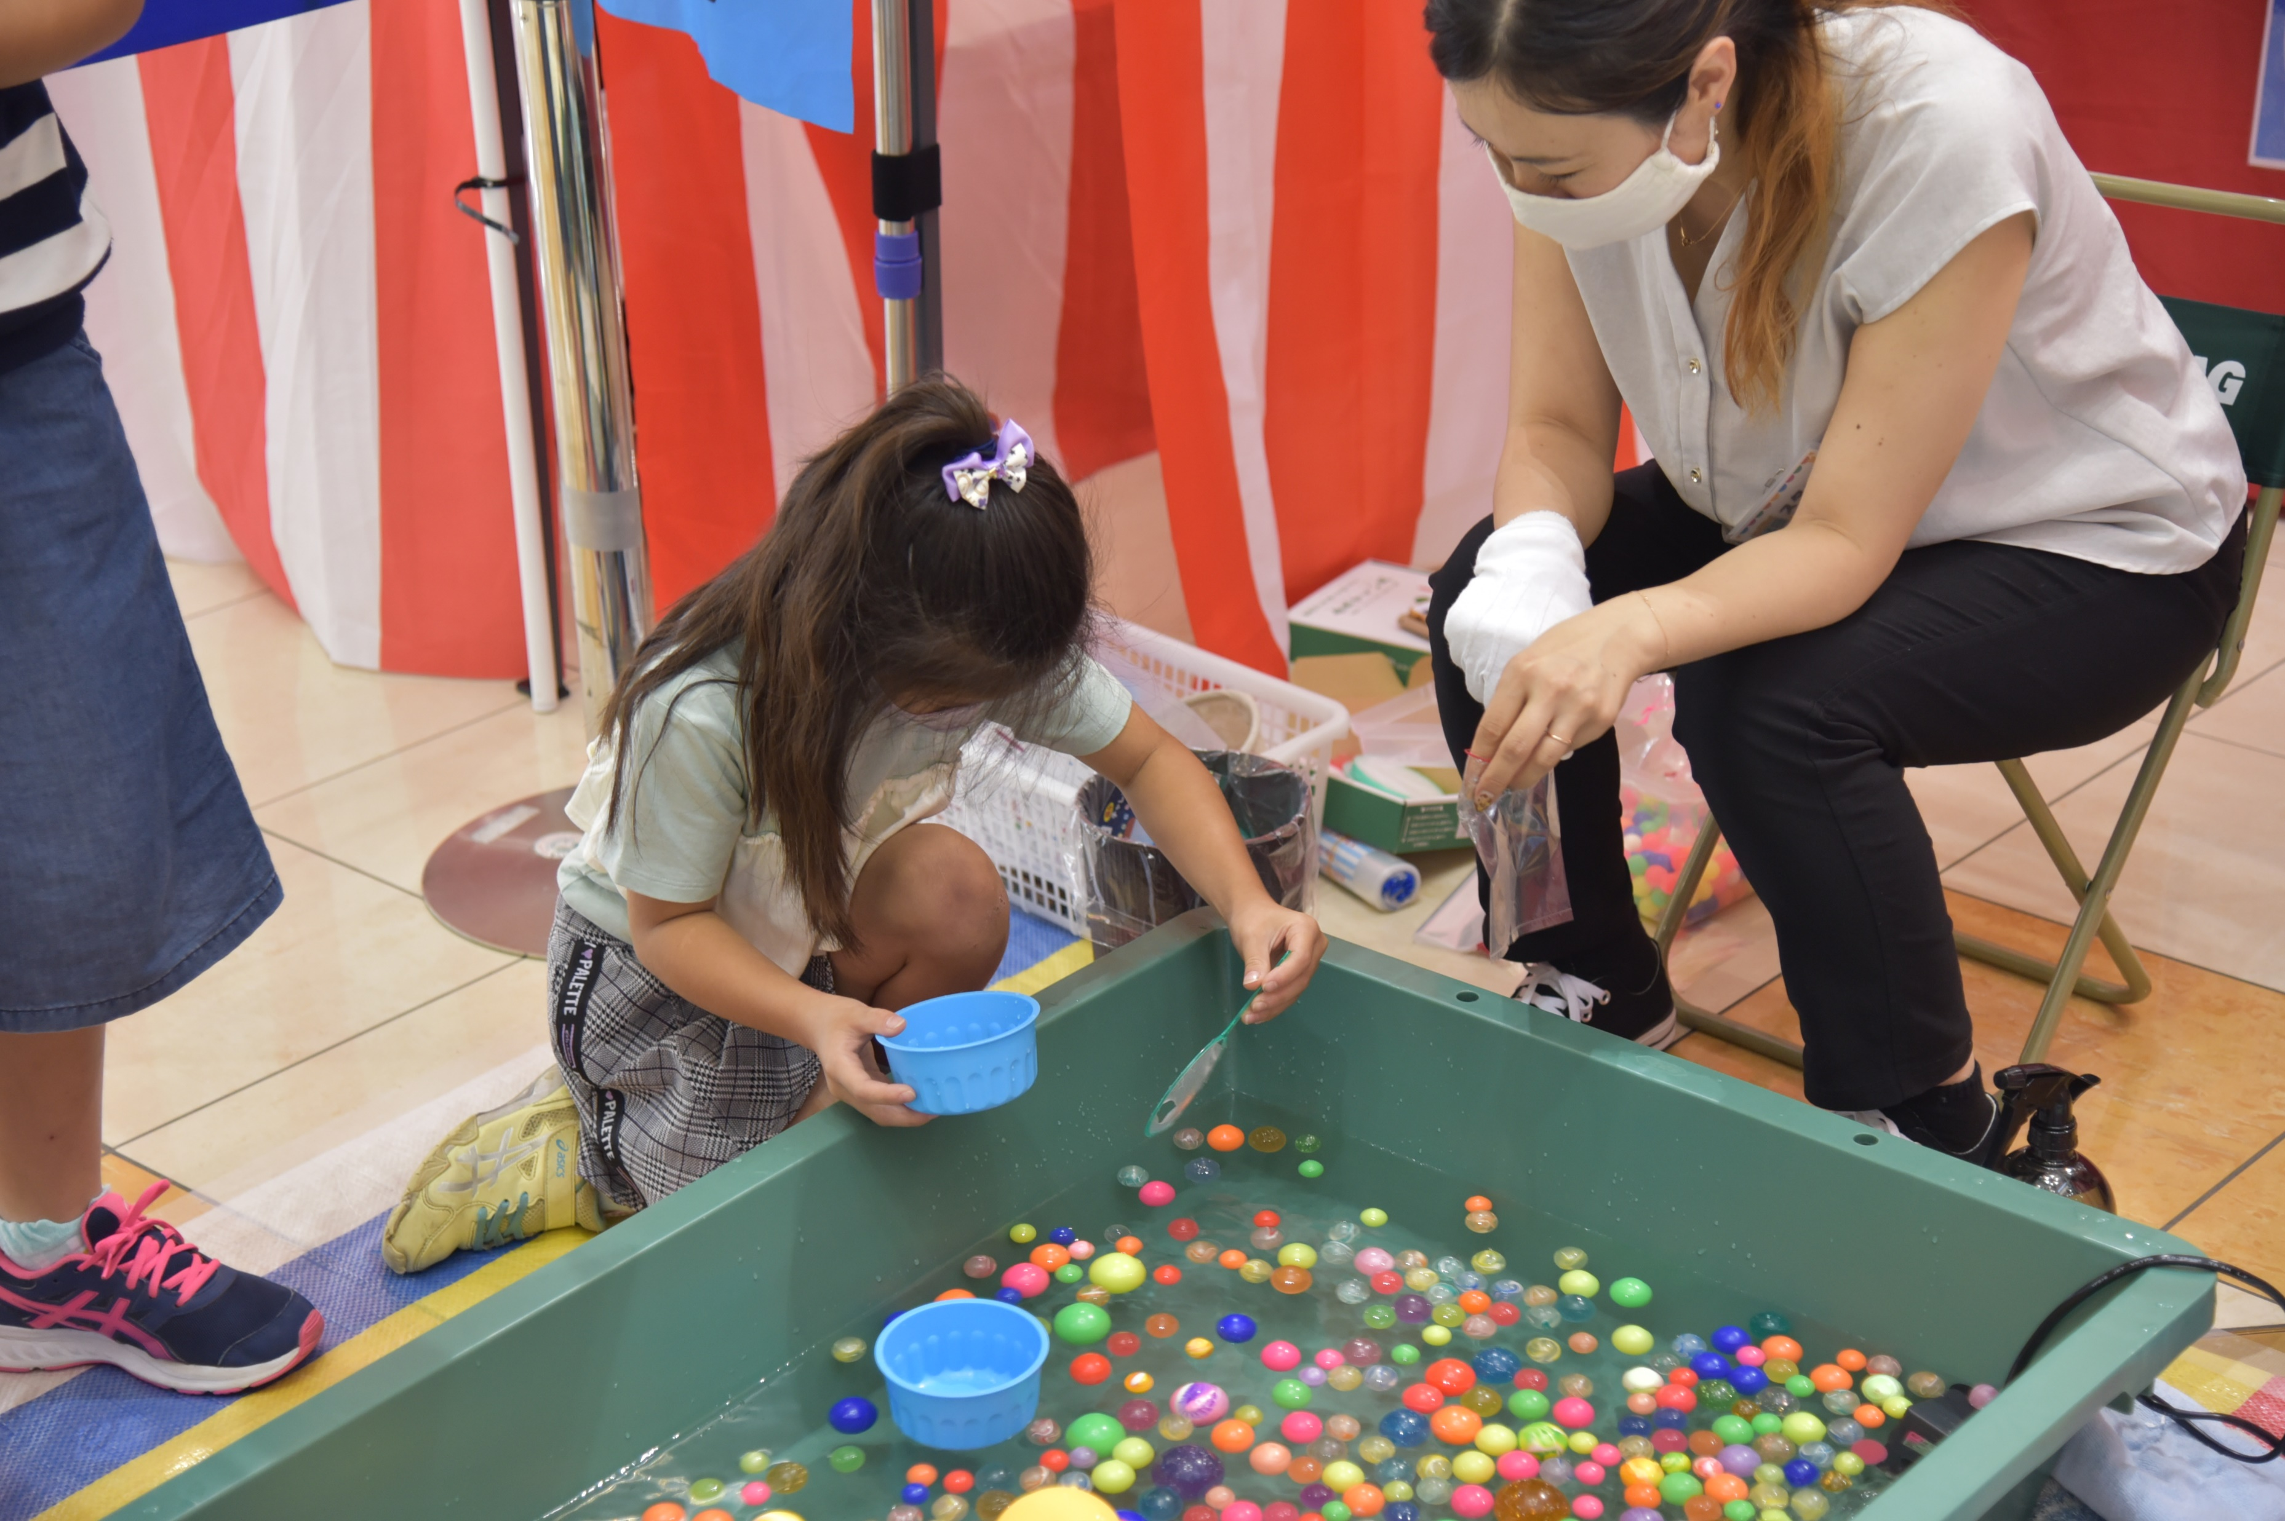
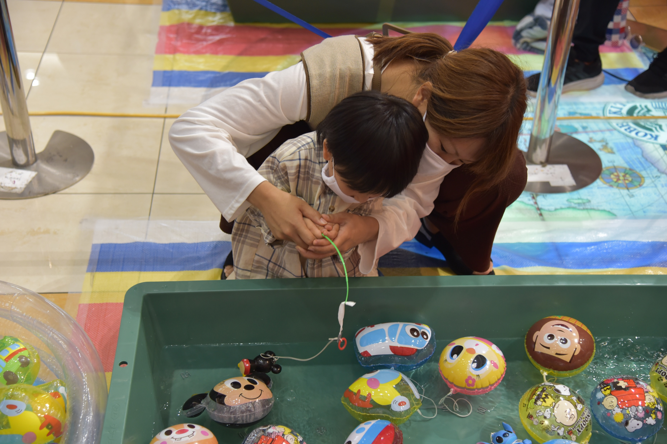
縁日ブース
射的
わなげ
スーパーボールすくい
ヨーヨーすくい
ストラックアウト

Slide 5
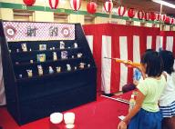
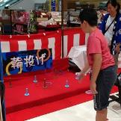
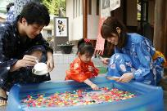
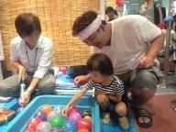
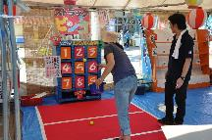
営業パターン
個別型
各縁日ゲームに応じ、お客様が獲得された景品をお渡しする。
射的
わなげ
スーパーボールすくい
指定回数内で落とした景品全て
指定回数内で輪が入った
景品全て
すくった数に応じて景品種類を変化
ヨーヨーすくい
ストラックアウト
下限1個
上限3個
獲得点数応じて景品種類を変化

Slide 6
レイアウト 例

Slide 7
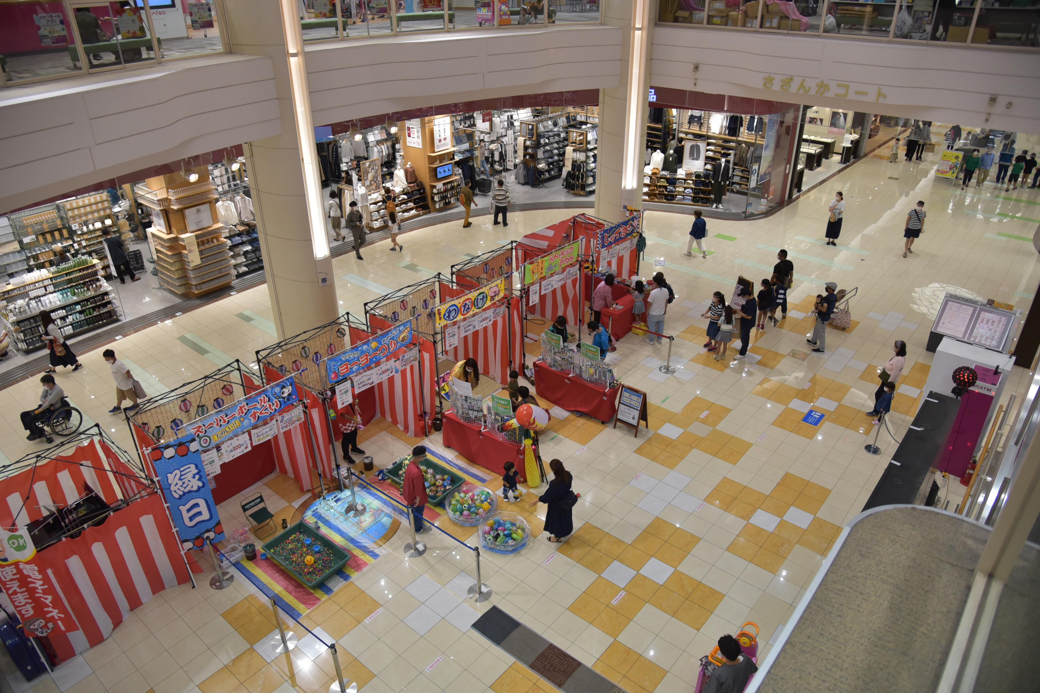
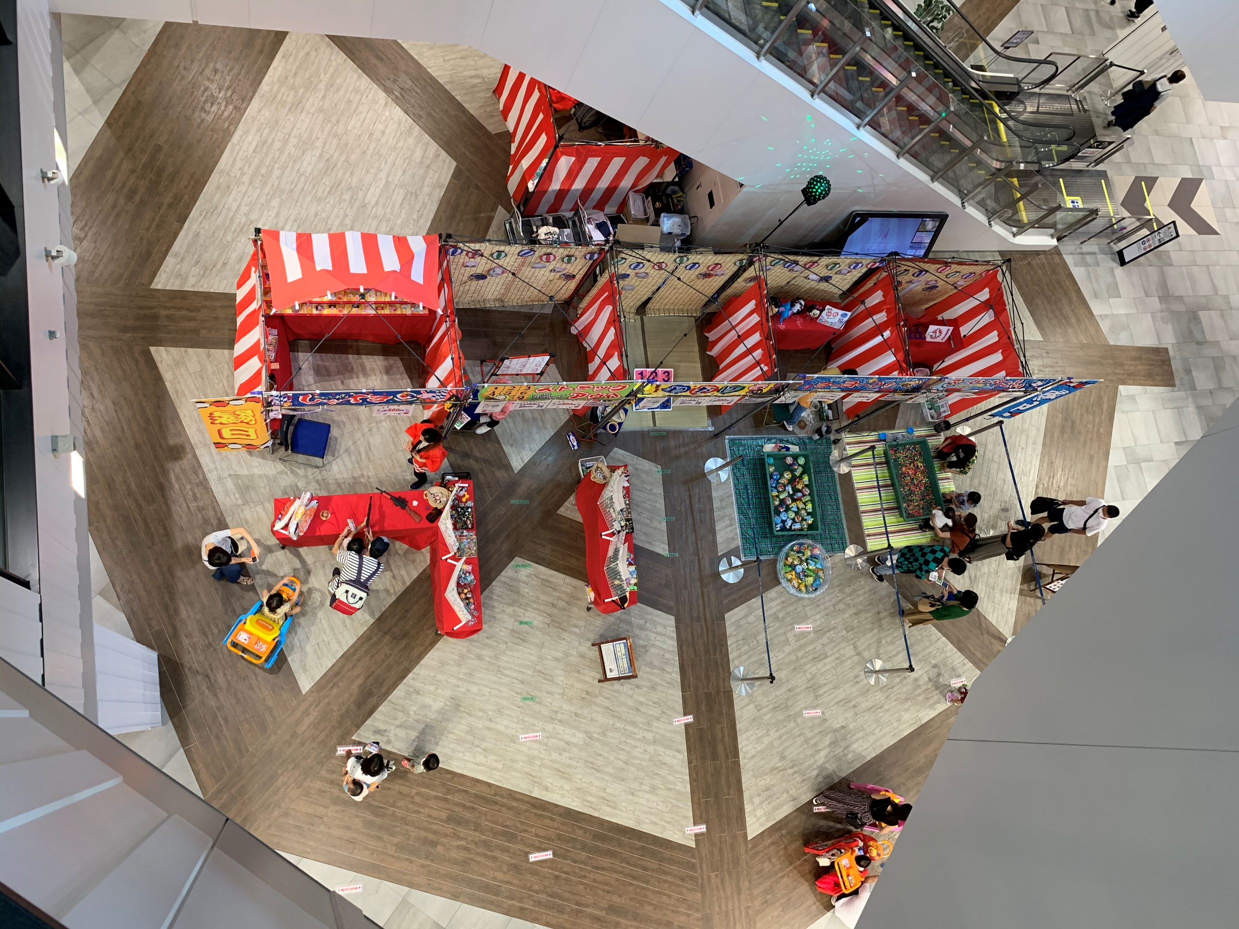
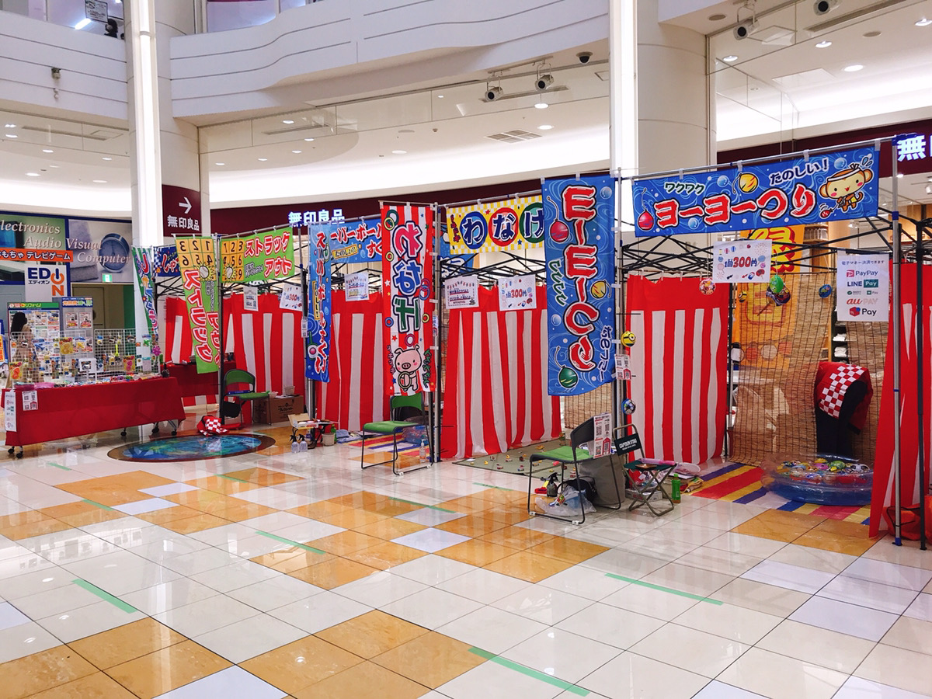
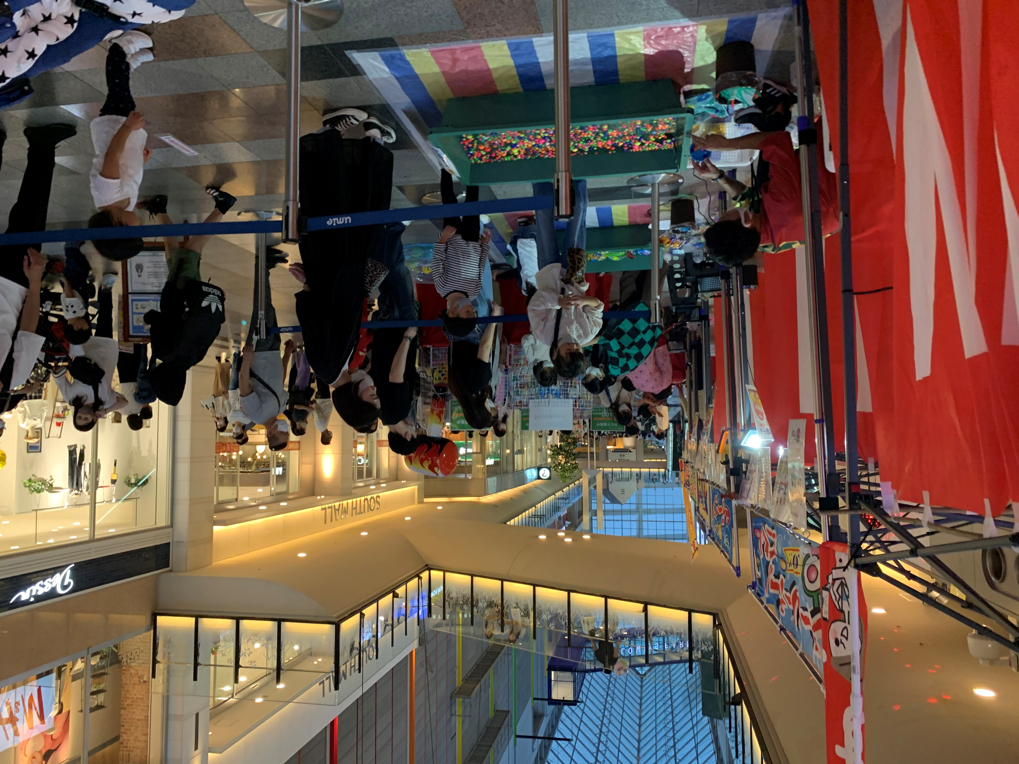
事例
イオンモール神戸北
イオンモール
リバーシティ姫路
イオンモール神戸南
イオンモール加西北条
阪急オアシス 川西
ハーバーランド Umie

Slide 8
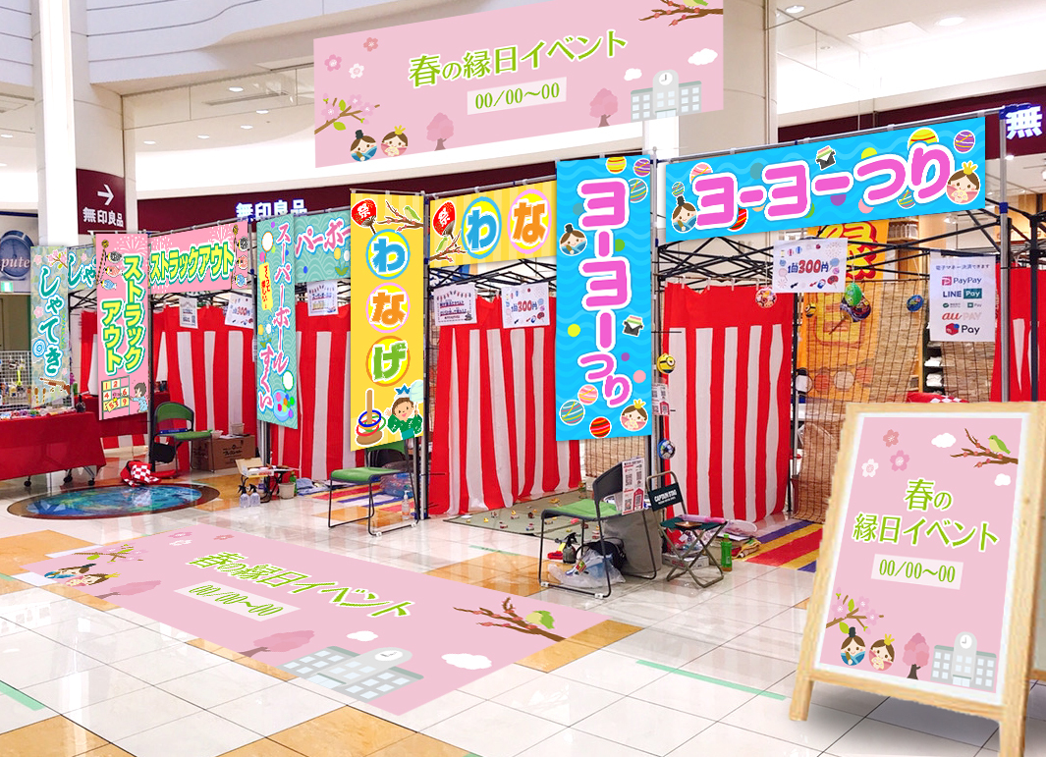
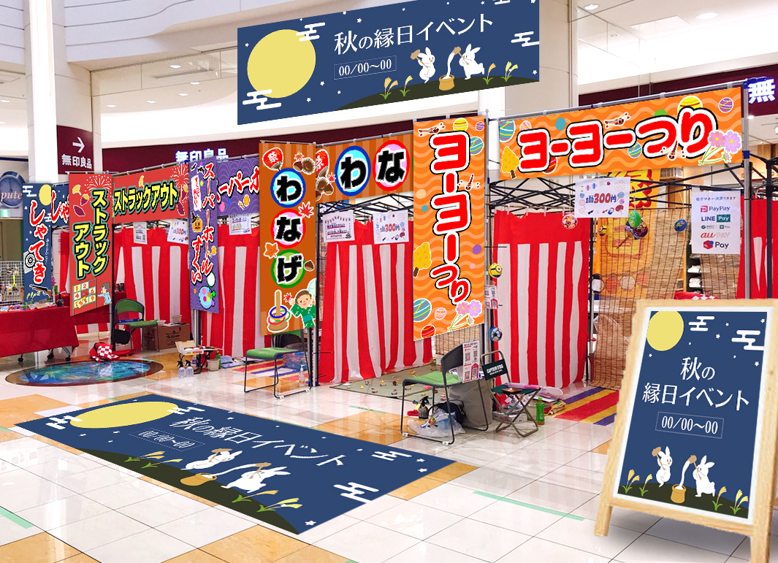


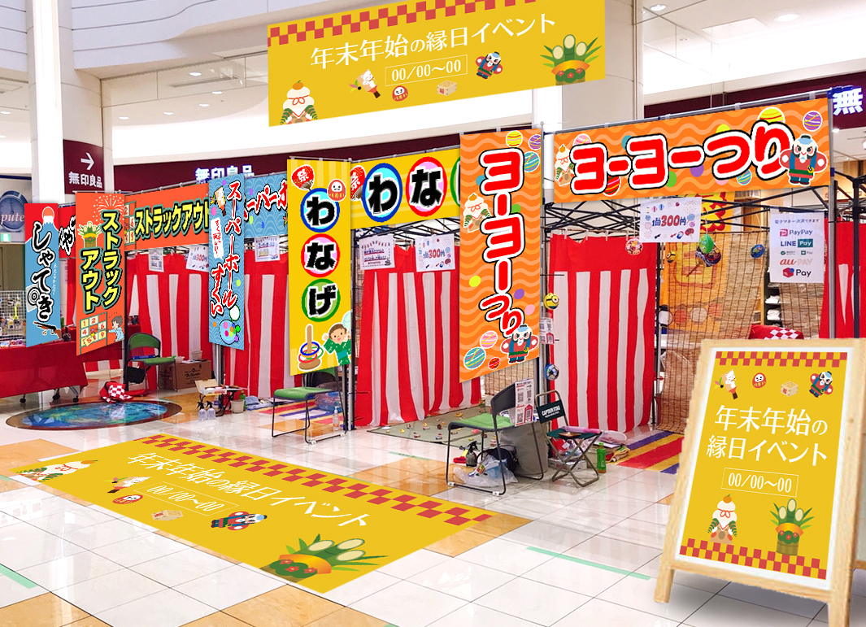
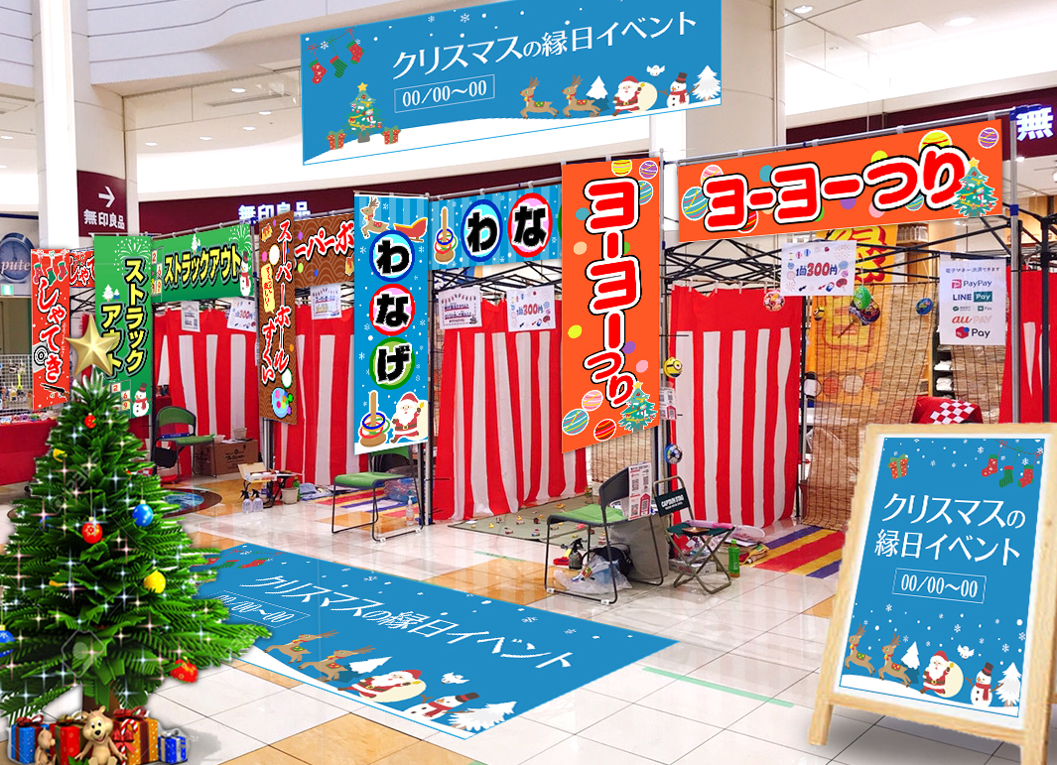

運営例
夏季以外の時期に応じて風情デザインを変化させます。

Slide 9
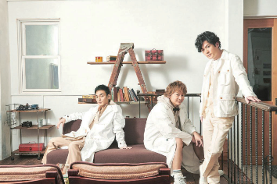

慈善活動
株式会社4colors「こどもの笑顔を増やすプロジェクト」は、すべての企業活動の基本思想である「世界の人々の健康と安心、心の豊かさの実現」に基づき、事業を通じて社会に新たな価値を創造することに加え、社会からより高い信頼を得ることを目指します。慈善寄付・助成を通じ、社会の一員として社会的課題の解決に向けた使命と責任を果たします。
「わくわく縁日」及び「ふわふわキッズランド」の収益の一部を
「LOVE POCKET FUND」（愛のポケット基金）に寄付致します。
LOVE POCKET FUNDとは
稲垣吾郎さん、草彅剛さん、香取慎吾さんで構成される「新しい地図」の３人と日本財団の共同で立ち上げられた基金です。
集められた寄付は医療の最前線で活躍している医師、看護師、ボランティアやその子供たちの支援に使われます。

